Slide 1


Slide 2

Metasploit framework
Es una plataforma que código abierto que provee payloads y exploits a interesados de la seguridad informática con el fin que pueda auditar la protección de los sistemas informáticos.
Exploit es un software que tiene como objetivo explotar la vulnerabilidad de un software específico.
Payload es un código que permite controlar de forma remota un sistema.

Slide 3
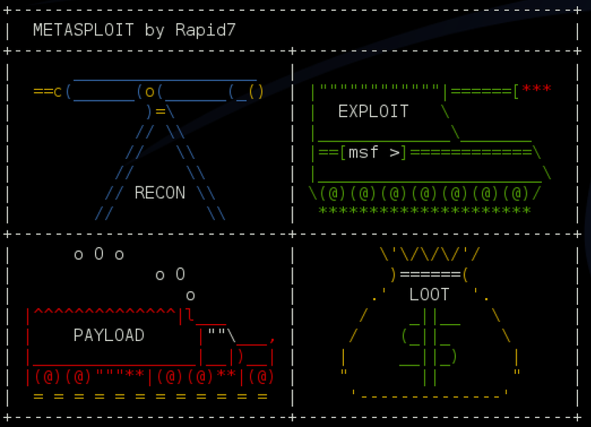
Metasploit framework
Ejecutar la consola de Metasploit
msfconsole
Listar los exploits, payloads o módulos
search dos

Slide 4
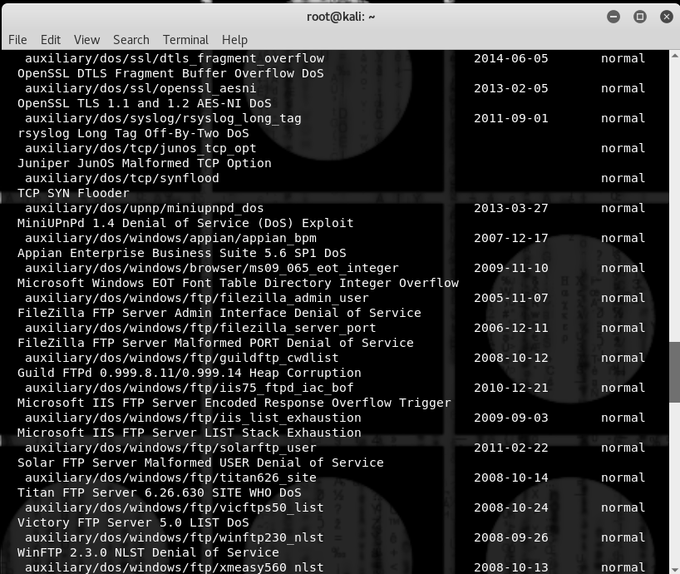

Slide 5
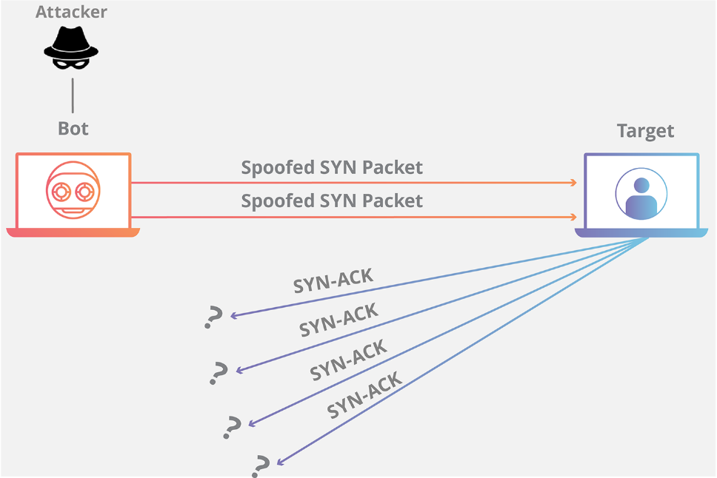
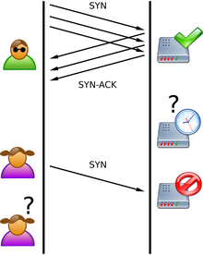
Denial of a Service Attack
Un ataque de tipo Syn Flood lo que hace es empezar un numero especialmente alto de inicios de conexión que nunca son finalizados, dejando al servidor a la espera del ack final, y por tanto consumiendo recursos de forma desproporcionada

Slide 6
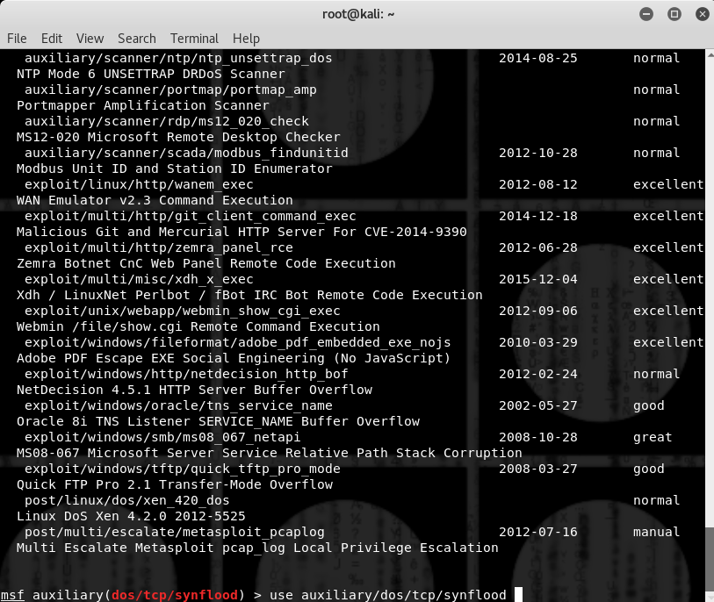
Metasploit framework
Para seleccionar uno de la lista, escriba use y luego el nombre de la ruta completa.

Slide 7
Metasploit framework
Cada herramienta presenta sus propias configuraciones, para verlas digite show options.
Luego, configure el RHOST con los datos del nodo objetivo, es decir
set RHOST IP_objetivo

Slide 8
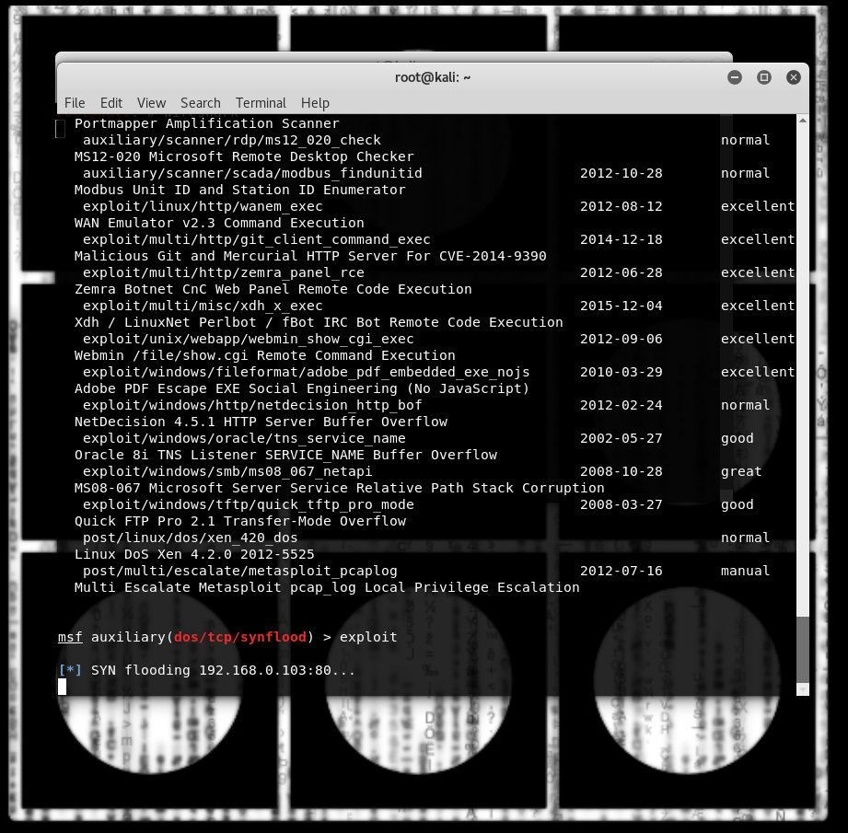
Metasploit framework
Una vez terminadas las configuraciones digite exploit.

Slide 9
Bibliografía
Ramos, Antonio., Barberto, C. Marugan, D., & Gonzáles I. Hacking y seguridad de páginas web

Slide 10
Imágenes
https://www.slideshare.net/arohan6/ethical-hacking-64018689
https://mobile.alphacoders.com/d_161/wallpaper/630507/Video-Game-Watch-Dogs-Wallpapers
https://docs.trafficserver.apache.org/en/5.3.x/admin/reverse-proxy-http-redirects.en.html
https://es.wikipedia.org/wiki/Modelo_OSI
https://www.webnots.com/what-is-http/
http://ciberseguridad.digital/sql-injection/
http://2.bp.blogspot.com/-FX00EIt6W2o/UwyrmFmcy0I/AAAAAAAABM4/H2AZ7SAAvvs/s1600/sql.jpg
https://snyk.io/blog/xss-attacks-the-next-wave/
http://www.mobileapplicationdevelopments.in/mobile-application-development/web-application/
https://www.tonymarston.net/php-mysql/an-end-to-end-ecommerce-solution-requires-more-than-a-fancy-website.html

Slide 11


